Slide 1
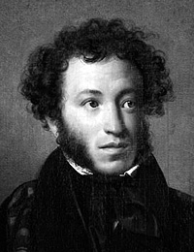
Поэма Александра Сергеевича Пушкина «Цыганы».
Выполнила работу ученица 9 в класса Куйдина Ксения

Slide 2
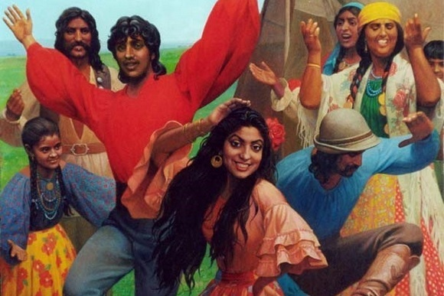
Поэма написана
А. С.Пушкиным в 1824 году. В ней отражается сильнейший кризис романтического мировоззрения, который переживал поэт в это время (1823-1824 годы). Он разочаровался во всех своих романтических идеалах: свободы, высокого назначения поэзии, романтической вечной любви.

Slide 3
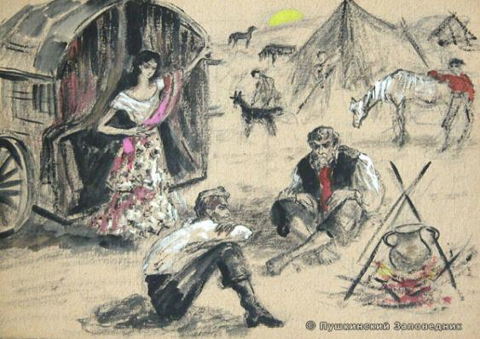
Поэма рассказывает о любви цыганки Земфиры и юноши Алеко, который оставил «неволю душных городов» ради степного приволья. На протяжении двух лет он кочует по степи вместе с вольными цыганами и своей любимой. Наконец песня Земфиры и вещий сон открывают ему глаза на её неверность.

Slide 4
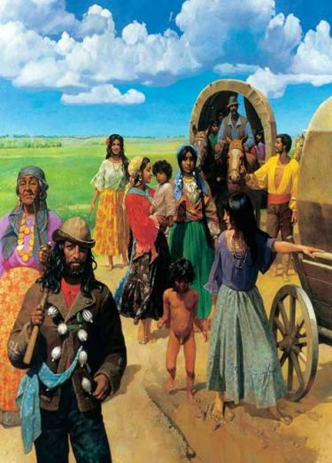
Старый отец Земфиры предлагает Алеко не препятствовать счастью девушки, приводя в пример свои отношения с матерью Земфиры — Мариулой. Детям степей чуждо стремление европейца вмешиваться в естественный ход событий и пытаться контролировать его.

Slide 5
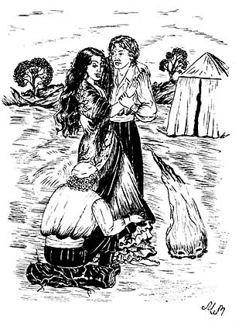
Алеко и Земфира, герои поэмы «Цыганы», страстно полюбили друг друга. Но через некоторое время свободолюбивая цыганка находит новую любовь. Измену Алеко простить ей не может.

Slide 6
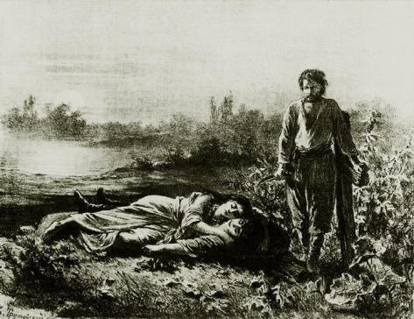
Алеко подчинён огромной, несокрушимой силе страстей, поэтому он становится убийцей. Страсть Алеко – его крест и страдание. Молодая цыганка ещё больше подвержена влиянию «роковых» страстей. Страсть её к молодому цыгану по-своему героична, она погибает со словами презрения к Алеко.

Slide 7
Роковым, сокрушающим, чувственным страстям Пушкин отводит огромную роль в поэме. Страсти руководят героями; они поддаются им, живут ими. Благодаря им, пленник и Алеко получают свободу, к которой стремятся. Но эти же страсти отнимают жизнь у Земфиры и черкешенки, которые явно сильнее своих возлюбленных. Неумолимая власть страстей, принимающая образ судьбы, - это главная мысль в поэме.

